Slide 1
МИРОВЫЕ РЕЛИГИИ
ОСНОВНЫЕ РЕЛИГИИ МИРА

Slide 2
ЧАСТЬ 1
МИРОВЫЕ
РЕЛИГИИ

Slide 3
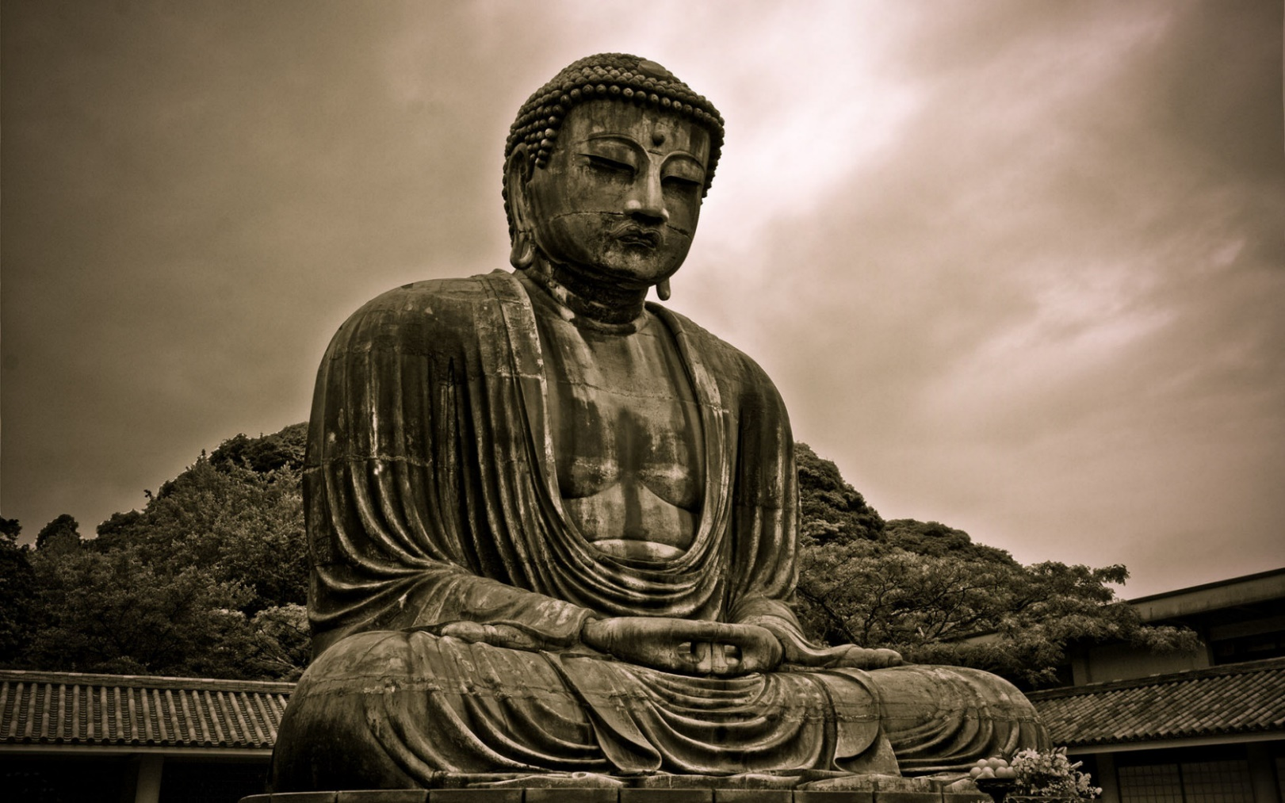
БУДДИЗМ

Slide 4
БУДДИЗМ
Буддизм — наиболее древняя мировая религия. Она возникла в VI в. до н. э. в Индии, а в настоящее время распространена в странах Южной, Юго-Восточной, Центральной Азии и Дальнего Востока и насчитывает около 800 млн последователей. Традиция связывает возникновение буддизма с именем царевича Сиддхартхи Гаутамы. Отец скрывал от Гаутамы плохое, тот жил в роскоши, женился на любимой девушке, которая родила ему сына. Толчком к душевному перевороту для царевича, как гласит предание, послужили четыре встречи. Вначале он увидел дряхлого старика, затем страдающего проказой и похоронную процессию.

Slide 5
БУДДИЗМ
Так Гаутама узнал старость, болезнь и смерть — удел всех людей. Потом он увидел умиротворенного нищего странника, которому ничего не было нужно от жизни. Все это потрясло царевича, заставило его задуматься о судьбах людей. Он тайно покинул дворец и семью, в 29 лет он стал отшельником и пытался найти смысл жизни. В результате глубоких размышлений в 35 лет он стал Буддой — просветленным, пробужденным. 45 лет Будда проповедовал свое учение, которое кратко может быть сведено к следующим основным идеям.

Slide 6
БУДДИЗМ
Жизнь есть страдание, причиной которого являются желания и страсти людей. Чтобы избавиться от страданий, необходимо отрешиться от земных страстей и желаний. Этого можно достичь, если следовать путем спасения, указанным Буддой.
После смерти любое живое существо, включая человека, снова возрождается, но уже в виде нового живого существа, жизнь которого определяется не только его собственным поведением, но и поведением его «предшественников».
Надо стремиться к нирване, т. е. бесстрастию и покою, которые достигаются отказом от земных привязанностей.

Slide 7
БУДДИЗМ
В отличие от христианства и ислама в буддизме отсутствует идея Бога как творца мира и его управителя. Суть вероучения буддизма сводится к призыву к каждому человеку встать на путь поиска внутренней свободы, полною освобождения от всех оков, которые несет жизнь.

Slide 8
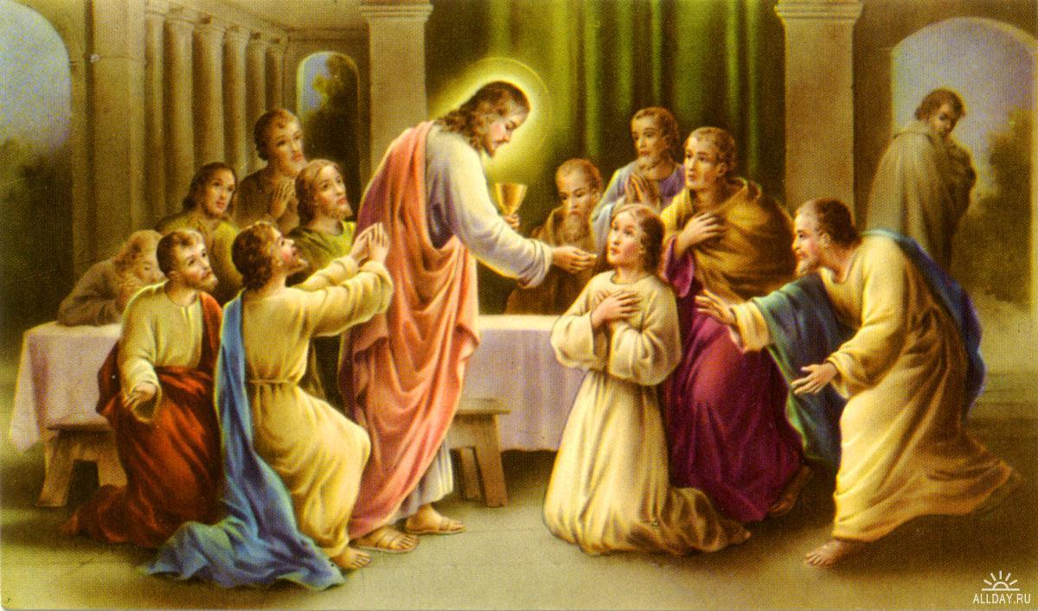
ХРИСТИАНСТВО

Slide 9
ХРИСТИАНСТВО
Христианство возникло в 1 в. н. э. в восточной части Римской империи — Палестине — как религия, обращенная ко всем униженным, жаждущим справедливости. В ее основе лежит идея мессианства — надежда на Божественного избавителя мира от всего плохого, что есть на Земле. За грехи людей пострадал Иисус Христос, имя которого в переводе с греческою означает «Мессия», «Спаситель». Этим именем Иисус связывается с ветхозаветными преданиями о приходе на Израильскую землю пророка, мессии, который освободит народ от страданий и установит праведную жизнь — Божье царство. Христиане полагают, что приход Бога на Землю будет сопровождаться Страшным судом, когда Он будет судить живых и мертвых, направлять их в рай или ад.

Slide 10
ХРИСТИАНСТВО
Основные христианские идеи:
Вера, что Бог един, но Он есть Троица, т. е. Бог имеет три «лица»: Отец, Сын и Святой Дух, которые образуют единого Бога, сотворившего Вселенную.
Вера в искупительную жертву Иисуса Христа — второе лицо Троицы, Бог Сын — это и есть Иисус Христос. Он имеет одновременно две природы: Божественную и человеческую.
Вера в Божественную благодать — таинственную силу, посылаемую Богом для освобождения человека от греха.
Вера в посмертное воздаяние и загробную жизнь.
Вера в существование добрых духов — ангелов и злых духов — бесов вместе с их повелителем Сатаной.

Slide 11
ХРИСТИАНСТВО
Священной книгой христиан является Библия, что в переводе с греческого означает «книга».
Библия состоит из двух частей:
Ветхий Завет — это древнейшая часть Библии.
Новый Завет (собственно христианские произведения) включает: четыре евангелия (от Луки, Марка, Иоанна и Матфея); деяния святых апостолов; послания и Откровение Иоанна Богослова.

Slide 12
ХРИСТИАНСТВО
В IV в. н. э. император Константин объявил христианство государственной религией Римской империи. Христианство не является единым. Оно распалось на три течения. В 1054 г. христианство разделилось на римско-католическую и православную церкви. В XVI в. в Европе началась Реформация — антикатолическое движение. В результате появился протестантизм.

Slide 13
ХРИСТИАНСТВО
Православие и католицизм признают семь христианских таинств: крещение, миропомазание, покаяние, причастие, брак, священство и елеосвящение. Источником вероучения является Библия. Различия состоят в основном в следующем. В православии нет единого главы, отсутствует представление о чистилище как месте временного помещения душ умерших, священство не дает обета безбрачия, как в католицизме. Во главе католической церкви стоит папа, избираемый пожизненно, центром римско-католической церкви является Ватикан — государство, занимающее несколько кварталов в Риме.

Slide 14
ХРИСТИАНСТВО
Протестантизм имеет три основных течения:
англиканство
кальвинизм
лютеранство
Протестанты считают условием спасения христианина не формальное соблюдение обрядов, а его искреннюю личную веру в искупительную жертву Иисуса Христа. В их учении провозглашен принцип всеобщего священства, который означает, что каждый мирянин может проповедовать. Практически все протестантские конфессии сократили до минимума число таинств.

Slide 15
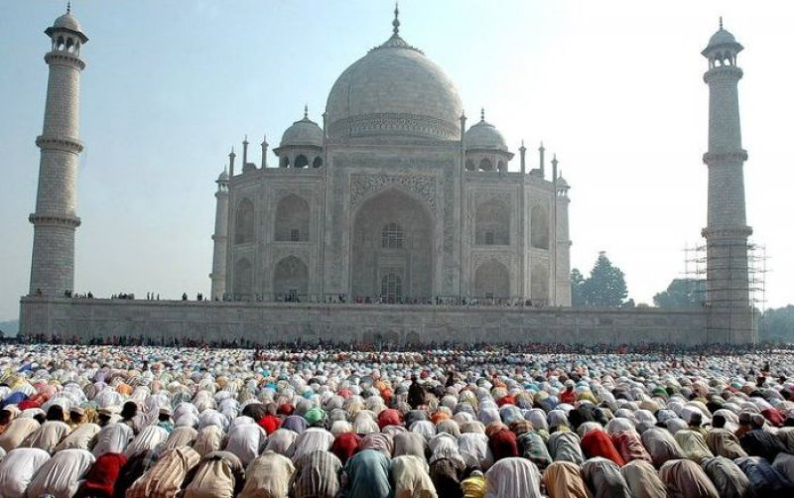
ИСЛАМ

Slide 16
ИСЛАМ
Ислам возник в VII в. н. э. среди арабских племен Аравийского полуострова. Это самая молодая религия из числа мировых. Последователей ислама насчитывается более 1 млрд человек.
Основатель ислама Мухаммед — историческая личность. Он родился в 570 г. в г. Мекке, который был для того времени довольно крупным городом на пересечении торговых путей. В Мекке располагалась святыня, почитавшаяся большинством арабов-язычников, — Кааба. Мать Мухаммеда умерла, когда ему исполнилось шесть лет, его отец умер до рождения сына. Мухаммед воспитывался в семье деда, семье знатной, но обедневшей.

Slide 17
ИСЛАМ
В 25 лет он стал управляющим хозяйством у богатой вдовы Хадиджы и вскоре женился на ней. В 40 лет Мухаммед выступил как религиозный проповедник. Он заявил, что Бог (Аллах) избрал его своим пророком. Проповедь не понравилась правящей верхушке Мекки, и Мухаммеду пришлось к 622 г. перебраться к г. Ясриб, позднее переименованный в Медину. 622 год считается началом мусульманского летосчисления по лунному календарю, а Мекка — центром мусульманской религии.

Slide 18
ИСЛАМ
Священная книга мусульман Коран представляет собой обработанные записи проповедей Мухаммеда. При жизни Мухаммеда его высказывания воспринимались как прямая речь Аллаха и передавались устно. Спустя несколько десятилетий после смерти Мухаммеда они были записаны и составит и Коран.
В вероучении мусульман большую роль играет Сунна - сборник назидательных рассказов о жизни Мухаммеда и Шариат — свод принципов и правил поведения, обязательных для мусульман. Наиболее тяжкими ipexa.Mii у мусульман считаются ростовщичество, пьянство, азартные игры и супружеская неверность.

Slide 19
ИСЛАМ
Культовое помещение мусульман называется мечетью. Ислам запрещает изображать человека и живогных, полому мечети украшаются только орнаментом. В исламе нет четкого деления на духовенство и мирян. Муллой (священником) может стать любой мусульманин, хорошо знающий Коран, мусульманские законы и правила богослужения.

Slide 20
ИСЛАМ
Большое значение в исламе придается обрядности. Можно не знать тонкостей веры, но следует строго исполнять главные обряды, так называемые пять столпов мусульманства:
произнесение формулы исповедания веры: «Нет Бога, кроме Аллаха, и Мухаммед — пророк его»;
совершение ежедневной пятикратной молитвы (намаза);
соблюдение поста в месяц рамадан;
раздача милостыни бедным;
совершение паломничества в Мекку (хадж).

Slide 21
ЧАСТЬ 2
ОСНОВНЫЕ
РЕЛИГИИ
МИРА

Slide 22
АДВЕНТИЗМ
Адвентизм (от лат. adventus - «пришествие») - течение в
протестантизме, возникшее в США в 30-е гг. XIX в. Основатель – фермер Уильям Миллер - предсказал близость конца света и аступления тысячелетнего Царства Христа (он считал, что это произойдёт в сороковых годах XIX в.). В настоящее время вера в близкое второе пришествие остаётся основой Адвентизма. Его последователи не считают душу бессмертной; по их мнению, она умирает и воскресает имеете с телом. Адвентисты уверены в том, что Бог воскресит всех людей, Но праведники получат вечную жизнь, а грешники будут уничтожены вместе с Сатаной после Страшного Суда. Самое крупное течение Адвентизма - адвентисты «Седьмого дня», образовавшееся в 1844 г. в Нью-Гемпшире (США).

Slide 23
АНАБАПТИЗМ
Анабаптизм (от греч. anabaptizo - «вновь погружаю», вновь крещу») - течение в протестантизме, возникшее в Швейцарии в 30-е гг. XVI в. Анабаптисты выступали за крещение в сознательном возрасте (крещённые во младенчестве крестились повторно), ставили личную веру выше авторитета Священного Писания, требовали полного разделения Церкви и государства, призывали к введению общности имущества.

Slide 24
АНГЛИКАНСКАЯ ЦЕРКОВЬ
Англиканская церковь - протестантская церковь Англии. В 1534 г. Король Генрих VIII разорвал отношения с Папой Римским и объявил себя главой Церкви, доктрина которой была провозглашена и 1562. Многие её ритуалы приближаются к католическим (церковная иерархия с епископатом и безбрачным духовенством; пышный культ; литургия и т. д.). Англиканство сочетает католический догмат о спасающей силе Церкви с протестантским учением о спасении личной верой. С конца XVII в. в англиканстве обозначились три партии: «высокая» (ближе к католицизму), «низкая» (ближе к протестантизму) и «широкая» (занимает промежуточное положение).

Slide 25
АРМЯНО-ГРИГОРИАНСКАЯ ЦЕРКОВЬ
Армяно-григорианская церковь - входит в состав Древневосточных церквей. Основана в 301 г. епископом святым Григорием Просветителем. Возглавляется верховным патриархом - католикосом всех армян, резиденция которого находится в городе Эчмиадзин.

Slide 26
БАПТИЗМ
Баптизм (от греч. baptizo - «крещу», «погружаю») - течение в
протестантизме, возникшее в начале XVII в. Основателем первой общины в Амстердаме был англиканский священник Джон Смит. Баптизм считает ненужным крещение младенцев, чьи родители - христиане. Крещение рассматривается как акт сознательного обращения к вере, духовного возрождения. Баптисты
придерживаются доктрины о спасении всех уверовавших в Христа.

Slide 27
БРАХМАНИЗМ
Брахманизм - древняя индийская религия, выросшая из ведизма. В её основе лежит учение о Брахмане - божественной основе всего сущего – и Атмане - индивидуальном духе. Брахманизм распространился в Индии в середине I тыс. до н. э. В этой религиозной системе первостепенная роль отводилась брахманам - знатокам Вед. Под влиянием брахманского учения о карме в Индии сложилась строгая кастовая система, построенная на убеждении в том, что все люди неодинаковы с самого момента рождения (высшей кастой считались брахманы). Большую роль играли анимистические представления и культ предков. Брахманизм отличается сложными ритуалами и строгой обрядовой регламентацией жизни. Основными текстами Брахманизма являются Упанишады (букв, «сидение у ног учителя»).

Slide 28
ВАХХАБИЗМ
Ваххабизм - религиозно-политическое течение в исламе, возникшее в конце XVIII в. в Аравии. Его название идёт от имени Мухаммеда ибн Абд аль- Ваххаба, первого проповедника течения. В. проповедует восстановление чистоты изначального ислама и единобожия. Ваххабиты отвергают культ пророков и паломничество к святым местам.

Slide 29
ВЕДИЗМ
Ведизм (ведическая религия) - древнейшая индийская религия,
сложившаяся во II тыс. до н. э. после вторжения на территорию Индии кочевых племён - ариев. Гимны и молитвы ариев составили огромное собрание священных преданий - Веды. Характерная черта Ведизма – обожествление сил природы. Основа ведического культа - жертвоприношения, сопровождавшиеся сложным ритуалом. В Индии впервые появились концепции сансары (круг бытия) и кармы (закон воздаяния).

Slide 30
ГНОСТИЦИЗМ
Гностицизм (от греч. gnosis - «знание») - религиозно-философское учение, распространившееся в первые века нашей эры на востоке Римской империи. Гностики считали, что в основе мироздания лежат два противостоящих начала - Высочайший Дух (Мировая Душа София) и материя. Высочайший дух - средоточие света - является источником духовных частиц (эонов, ионов). По мнению гностиков, люди состоят из тела, души и духа (последний - это частица Божества, заключённая в темницу материи). Дух стремится освободиться из темницы, поэтому мир наполнен непрерывной борьбой. Гностики утверждали, что человек возвышен над миром, чтобы уловить искру разума, исходящую от верховного божества.

Slide 31
ГРУЗИНСКАЯ ПРАВОСЛАВНАЯ ЦЕРКОВЬ
Грузинская православная церковь - входит в состав Церквей вселенского православия. Богослужения совершаются по юлианскому календарю преимущественно на старогрузинском языке. Во главе Церкви стоит Католикос-патриарх, резиденция которого находится в Тбилиси.

Slide 32
ДАОСИЗМ
Даосизм - китайская религия, возникшая в VI-V вв. до н. э. Традиционно её основателем считается мудрец Лао-Цзы. Его труд «Дао дэ цзин» посвящен двум основным понятиям даосизма: Дао (букв, «путь», «метод») и Дэ (букв, «благодать»). Лао-Цзы предложил модель мира, в которой Дао - таинственная сила, управляющая Вселенной, - стоит над всеми богами, действует на всех уровнях бытия, приводит всё к гармонии. Краеугольным камнем в Даосизме является учение о бессмертии, достижению которого способствуют, по мнению даосов, религиозное созерцание, дыхательный и гимнастический тренинг, сексуальная гигиена, алхимия.

Slide 33
ДЖАЙНИЗМ
Джайнизм - религия, возникшая в VI-V вв. на востоке полуострова Индостан. Её основателем считается кшатрий Вардахамана. Джайны утверждают, что мир существует вечно, что он никогда никем не создавался. Главное в их учении - самосовершенствование души, благодаря которому происходит её освобождение от земного мира. Джайны верят в переселение душ и в то, что новое воплощение зависит от того, как человек прожил свою предыдущую жизнь. Окончательной целью человека должно быть освобождение от перерождений - нирвана, достичь которой может лишь аскет. Поэтому в Джайнизме большое значение придаётся практике аскетизма.

Slide 34
ДЗЕН
Дзен - японское название одной из школ буддизма, проникшей в Японию из Китая в VIII-XII вв. Основа концепции Дзен - положение о невозможности выразить истину человеческим языком и образами. Состояние просветления может быть достигнуто внезапно, исключительно путём внутреннего переживания. В области догматики Дзен дошёл до крайнего отрицания авторитетов, нравственности, добра и зла.

Slide 35
ЗОРОАСТРИЗМ
Зороастризм - древняя монотеистическая религия, возникшая на рубеже I-II тыс. до н. э. в восточных областях Иранского нагорья. Его основателем считается пророк Заратуштра (Зороастр), его откровения составили священную книгу 3ороастризма «Авесту». Заратуштра учил поклоняться высшему и всезнающему Богу, творцу всего сущего – Ахура -Мазде, от которого произошли все остальные божества. Ему противостоит злое божество Анхра -Майнью (Ариман). В этической концепции Зороастризма главное внимание сосредоточено на деятельности человека, основанной на триаде: добрая мысль, доброе словo, доброе деяние. Поклонение Ахура -Мазде выражалось в первую очередь в поклонении огню (именно поэтому зороастрийцев иногда называют огнепоклонниками).

Slide 36
ИЕРУСАЛИМСКАЯ ПРАВОСЛАВНАЯ ЦЕРКОВЬ
Иерусалимская православная церковь - входит в состав Церквей
вселенского православия. Древнейшая из христианских Церквей. Первым епископом считается апостол Иаков. В Иерусалиме находятся и главные христианские святыни: гроб Господень, Голгофа и т. д.

Slide 37
ИНДУИЗМ
Индуизм (Хинду-самая, Хинду-дхарма - «религия индусов», «закон индусов») - религия, берущая начало в Хараппской или Индской цивилизации, существовавшей в III-II тыс. до н. э. Индуизм фактически не является единой религией, а представляет собой систему местных индийских верований. В нём нет стройной системы вероучения, единого символа веры и единых догматов. Ключевое понятие Индуизма - дхарма - всеобщий и вечный порядок, сохраняющий целостность мира. Основным признаком принадлежности к индуизму следует считать признание авторитета Вед и основанного на нём брахманического порядка. Имеются общие установки: карма (букв, «поступок», «деяние»), сансара (букв, «круг бытия») и необходимость освобождения от них.

Slide 38
ИУДАИЗМ
Иудаизм - наиболее ранняя монотеистическая религия, возникшая в I тыс. до н. э. в Палестине. Распространён в основном среди евреев. Иудеи верят в единого Бога, бессмертие души, загробную жизнь, грядущий приход Мессии, богоизбранность еврейского народа (идея «завета», союза народа с Богом, в котором еврейский народ выступает как носитель Божественного откровения). Канон священных книг Иудаизм включает Тору («Пятикнижие Моисеево»), книги пророков и Писания. Различные толкования и комментарии канона собраны в Талмуде.

Slide 39
КАЛЬВИНИЗМ
Кальвинизм - одно из протестантских течений, у истоков которого находится труд французского теолога Жака Кальвина «Наставление в христианской вере». Для Кальвинизма характерны признание только Священного Писания и доктрина предопределения (Бог заранее определил каждому его участь, изменить которую невозможно. Успехи человека служат знаком того, что он верно исполняет своё предназначение). Появившись в Женеве, Кальвинизм распространился во Франции, Нидерландах, Шотландии и Англии.

Slide 40
КАТАКОМБНАЯ ЦЕРКОВЬ
Катакомбная церковь - собирательное название для той части
православного духовенства и православных общин, которая в 20-е годы XX в. вышла из-под юрисдикции московского патриархата, обвинив его в сотрудничестве с советскими властями, и заняла нелегальное положение.

Slide 41
КАТОЛИЦИЗМ
Католицизм - одно из трёх основных направлений в христианине, окончательно оформившееся после разделения церквей в 1054. Католическая церковь строго централизована, имеет единый центр в Ватикане, единого главу - Папу Римского (принят догмат о непогрешимости его суждений). Священное Писание уравнено со Священным преданием. Приняты семь таинств. Почитаются иконы и святые. Существует догмат о непорочном зачатии Девы
Марии. Католики верят в существование чистилища. Богослужения происходят на национальных языках, а также на латыни.

Slide 42
КВАКЕРСТВО
Квакерство (от англ. quake - «трястись») - одна из протестантских конфессий, основанная в 17 в. в Англии Джорджем Фоксом. Квакеры подчёркивают необходимость пребывать в постоянном трепете перед Богом. Их богослужение состоит во внутренней беседе с Богом и проповеди. Квакеры разработали доктрину абсолютного пацифизма, отвергая любое насилие.

Slide 43
КОНФУЦИАНСТВО
Конфуцианство - философско-религиозная система, появившаяся в Китае в VI-V вв. до н. э. Философская система Конфуцианства была создана бродячим учителем Конфуцием (Кун- цзы). В основе данной религии лежит концепция «неба» и «небесного веления» (судьбы). Человек, наделённый Небом определёнными качествами, должен поступать в соответствии с ними, а также моральными законами Дао (пути) и совершенствовать свои качества с помощью обучения. Одно из центральных мест в конфуцианстве занимает концепция Жэнь (человечности) - идеальных отношений между людьми в семье, обществе и государстве. Основной принцип этой концепции: «Чего не желаешь себе, того не делай другим». Характерной чертой данной религии является антропоцентризм. При императоре У-ди Конфуцианство заняло господствующее положение в Китае.

Slide 44
КРИШНАИЗМ
Кришнаизм («Международное общество сознания Кришны») - одно из течений в индуизме. Основатель общества - индийский проповедник Абдам Чарин Де (1896-1977). Согласно его учению, существует единственный абсолютный Бог - Кришна. Цель культовой практики Кришнаизма - достижение так называемого
«сознания Кришны» - состояния, при котором верующий освобождается от власти материального мира и возвращается к Богу. Любовь к Кришне в наивысшей степени проявляется в достижении религиозного экстаза через индивидуальную или коллективную медитацию.

Slide 45
ЛЮТЕРАНСТВО
Лютеранство - протестантское движение, началом которого можно считать 31 октября 1517, когда монах Мартин Лютер прибил к воротам Виттенбергского собора список из 95 тезисов. Лютеранство отрицает, что духовенство наделено благодатью посредника между Богом и людьми; утверждает, что человека спасает только личная вера в Христа, а не особые заслуги святых и не добрые дела в пользу Церкви. В Лютеранстве чётко разграничены сфера Евангелия (религиозная) и сфера закона (государственная). Отрицаются такие таинства, как исповедь и отпущение грехов; считается, что покаяние включает в себя лишь милостыню и веру.

Slide 46
МАНИХЕЙСТВО
Манихейство - древнее иранское религиозное учение о вечной борьбе между силами Света и Тьмы, т. е. между всемирными добром и злом. Основатель учения - проповедник и мистик Мани, живший во 11 в. н. э. Манихейству приписывает акт сотворения мира благому Демиургу, именуемому Духом Жизни. Манихеи верят, что он создал мир для того, чтобы отделить друг от друга смешавшиеся частицы света и тьмы.

Slide 47
БУДДИЗМ МАХАЯНЫ
Буддизм Махаяны (санскр. mahayana - «большая колесница») – крупнейшее направление буддизма, оформившееся в первых веках нашей эры. Из Индии Махаяна распространилась в Китай, Тибет, Непал, Японию, Корею, Монголию и Южную Сибирь, получив название Северного буддизма. Махаяна утверждает, что спасение возможно для всех, а не только для членов буддийской общины. Бодхисаттва (букв, «тот, чья сущность Просветление» - идеал Махаяны) должен заботиться о спасении всех живых существ. В Махаяна Будда - уже не просто Учитель, а сверхъестественное существо, которому можно поклониться как божеству.

Slide 48
МЕТОДИЗМ
Методизм - протестантское течение, появившееся в Англии в XVIII в., основателями которого стали братья Джон и Чарльз Уэсли.
Методизм ставит перед человеком цель: жить согласно Евангелию, посвящать своё время молитве и добрым делам, изучать в подлиннике Священное Писание, строго придерживаясь установленного метода, соблюдая дисциплину и порядок.

Slide 49
МОРМОНЫ
Мормоны (Церковь Иисуса Христа святых последнего дня) – протестантская церковь, образованная в 1830 американцем Джозефом Смитом. По аналогии с раннеапостольской церковью, у мормонов установлены должности апостолов, пророков, пастырей, учителей и евангелистов. Центральной богословской темой учения мормонов является «собирание племён израилевых и восстановление истинной христианской церкви».

Slide 50
ПИЕТИЗМ
Пиетизм (от лат. pietas - «благочестие») - религиозное течение и
лютеранстве, возникшее в Германии в конце XVII в.
Пиетизм ставит религиозные чувства выше всех богословских догматов, церковных авторитетов и т. п. Его сторонники выступали против философии, культуры. В широком смысле «пиетизм» обозначает религиозно-мистическую настроенность, формальное благочестие.

Slide 51
ПРАВОСЛАВИЕ
Православие (греч. orthodoxia - «правильное суждение», «правильная слава») - одно из трёх основных направлений христианства. Стало самостоятельным после разделения церквей на Западную и Восточную в 1054. Нет строгого организационного единства, существуют многочисленные различия по обрядовым и каноническим вопросам. Не признаётся догмат о непорочном зачатии Богоматери. Священное Писание рассматривается как часть Священного Предания. Приняты семь таинств. В большинстве стран богослужение проводится на национальных языках.

Slide 52
ПРЕСВИТЕРИАНЕ
Пресвитериане (от греч. presbytes «старший», «старец») -
протестантское течение, возникшее во второй половине XVI в. в Англии и Шотландии под влиянием кальвинизма. Само название указывает на особую форму церковной организации.
У Просвитериан не существует централизованного административного руководства. Их вероучение основывается на представлениях о неискоренимой греховности человека и о спасении как ничем не заслуженной и предопределённой Божьей благодати.

Slide 53
ПРОТЕСТАНТИЗМ
Протестантизм - одно из трёх главных направлений христианства. Название Протестантизм связано с протестом 6 германских князей и 14 городов против решения Шпейерского рейхстага, проголосовавшего за нетерпимое отношение к лютеранству в Германии. Вера в прямую и личную связь верующего с Христом определяет три основных принципа Протестантизма:
1) Лишь Священное Писание истинно, и Библия - единственный источник божественного откровения.
2) Спасение - это Божий дар, воплощённый в искупительной смерти и воскресении Христа.
3) Каждый верующий является священником. Протестанты отрицают власть Папы Римского, посредничество Девы Марии, заступничество святых, индульгенции и таинства, не преподанные Христом.

Slide 54
ПУРИТАНЕ
Пуритане (от лат. purus - «чистый») - религиозное течение в
Англиканской церкви, возникшее во второй половине XVI в. и боровшееся за «очищение» Англиканской церкви от католичества. Пуритан объединяла идея «царства святых» и «соборной» Церкви; они стремились к свободе от контроля со стороны епископата.

Slide 55
РЕВАЙВЕЛИЗМ
Ревайвелизм (от англ. revival - «возрождение», «пробуждение») -
протестантское движение XVII в. в Британии и американских колониях. Ревайвелизм настаивал на возможности очищения не только oт личных грехов, но и от первородного человеческого греха. Это достигается через «рождение свыше» - духовное возрождение, меняющее чудесным образом всего человека.

Slide 56
РУССКАЯ ПРАВОСЛАВНАЯ ЦЕРКОВЬ
Русская православная церковь (РПЦ) - входит в состав Церквей
вселенского православия. Основана в 988 г. при князе Владимире I как митрополия Константинопольской церкви с центром в Киеве. В 1589 митрополит Московский Иов был возведён в патриарший сан. Богослужения совершаются по юлианскому календарю. Основной язык богослужения - церковнославянский.

Slide 57
САТАНИЗМ
Сатанизм - обобщённое название антихристианских сект, члены которых поклоняются Сатане. Первой из сатанистских сект Нового времени считается «Церковь Сатаны», основанная в 1968 Энтони Ла Веем.

Slide 58
СВИДЕТЕЛИ ИЕГОВЫ
Свидетели Иеговы (Иеговисты) - одно из поздних течений в
протестантизме, основанное Чарлзом Расселом в 1870. Свидетели Истцы отрицают догмат о Троице, но признают все три её ипостаси. Источником всей жизни считается Бог Иегова. Иисус Христос - единородный сын верховного Бога; только он создан Иеговой непосредственно, всё остальное сотворено через Христа. Иеговисты уверены в том, что руководители их организации и религиозные авторитеты воскреснут сразу же после смерти и
попадут в «правительство Христа», всем остальным обещана вечная жизнь после Армагеддона.

Slide 59
СИКХИЗМ
Сикхизм (от санскр. sikh - «ученик») - одна из национальных религий Индии. Сложился в конце XV - начале XVI вв. под влиянием проникшего в Индию ислама и первоначально представлял собой протестантское направление в индуизме. Основателем сикхизма был гуру (учитель) Нанак (1469-1539). В основе этой религии лежит положение о том, что истинная
преданность Богу заключается в глубокой внутренней вере. Сикхизм монотеистичен, не признаёт духовенства, отрицает публичные богослужения, внешнюю атрибутику и кастовые различия. В нём разработан путь духовного усовершенствования - нам- марг, или сахадж -йога.

Slide 60
СИНТОИЗМ
Синтоизм - религия, распространённая в Японии. Возникла из языческого почитания ками - вездесущих проявлений всего священного. В VII в. началось объединение всех локальных культов ками в единое целое. В синто сохранились древнейшие формы верований (магия, тотемизм, фетишизм). В этой религии отсутствуют чёткие различия между людьми и ками. Синтоизм не обещает спасения в каком-то ином мире, а идеалом считает гармоничное сосуществование человека с окружающим миром.

Slide 61
СТАРООБРЯДЧЕСТВО
Старообрядчество (Раскольничество) - совокупность религиозных течений, возникших в результате раскола Русской православной церкви в середине XVII в. Противники реформы Никона, стремившегося объединить Русскую и Греческую православные церкви, считали, что после этой реформы официальное православие перестало существовать. Догматических расхождений между старообрядцами и РПЦ практически нет. Расхождения касаются только некоторых обрядов и неточностей перевода богослужебных книг. Старообрядцы сохранили двуперстное крестное знамение, признают только восьмиконечный крест и т. д.

Slide 62
СУННИЗМ
Суннизм - основное направление ислама, считающее первых грех халифов - Абу- Бекра, Омара и Османа - законными приемниками Магомета. Наряду с Кораном признают Сунну (предания о пророке). При решении вопроса о высшей мусульманской власти опираются «на согласие всей общины» (её религиозной верхушки).

Slide 63
СУФИЗМ
Суфизм (от араб, suf - «шерсть») - мистическое направление в исламе, возникшее в VIII-IX вв. Суфизм основывается на сокровенном знании, благодаря которому личность получала возможность самосовершенствования. В основе суфийского учения заложено стремление к постижению тайн веры. Методом суфизма стало мгновенное озарение. Посредством музыки и танцев суфии
стараются достигнуть священного экстаза, понимаемого ими как состояние, при котором в сознании уже нет разделения на добро и злo, истину и ложь, веру и неверие.

Slide 64
ХИНАЯНА
Хинаяна (от санскр. hinayana - «малая колесница») - одно из основных направлений буддизма, возникшее в начале нашей эры, включает в себя 18 разных школ. Утвердилось в Юго-Восточной Азии, получив название «Южного буддизма». Xинаяна считает, что достигнуть нирваны могут лишь члены буддийской общины, то есть монахи. Идеал Xинаяна - архат (букв, «достигший Просветления»), Xинаяна требует и монахов неустанного труда над собой и полного одиночества на пути к высшей цели. Будда в Xинаяне - человек, которому после пятисот с лишним перерождений было предначертано открыть живым существам «четыре благородные истины».

Slide 65
ШАМАНИЗМ
Шаманизм (от эвенк, saman - «возбуждённый») - одна из древнейших форм религиозной практики человечества, центральной фигурой в которой является шаман - посредник между миром людей и миром духов, обладающий
возможностью лечить людей. В отличие от жрецов и священников он священнодействует с помощью духов. Кроме того, шаман проходит «пересотворение» в ином мире. Общение с духами, во время которого шаман впадает в транс, называется камланием. В настоящее время шаманизм распространён во многих странах Азии, в Сибири, возрос интерес к индейским шаманам.

Slide 66
ШИИЗМ
Шиизм (от араб, ah-shia - «приверженцы», «партия») - одно из
направлений в исламе. Первоначально сформировалось в виде политической партии, признававшей зятя Мухаммеда, Али, в качестве преемника пророка. В Шиизме возникло учение о «сокрытом имаме», т. е. о таинственно исчезнувшем двенадцатом имаме, который должен вернуться на землю в предназначенный
час и восстановить справедливость. Шииты не признают Сунну и имеют собственное предание.

Slide 67
ГРЕЧЕСКАЯ ПРАВОСЛАВНАЯ ЦЕРКОВЬ
Элладская (Греческая) православная церковь - входит в состав Церквей вселенского православия. В 1850 она, согласно церковным канонам, была признана «самой Константинопольской церковью». Используется григорианское летосчисление. Местопребывание архиепископа Афинского и всей Эллады - Афины.

Slide 68
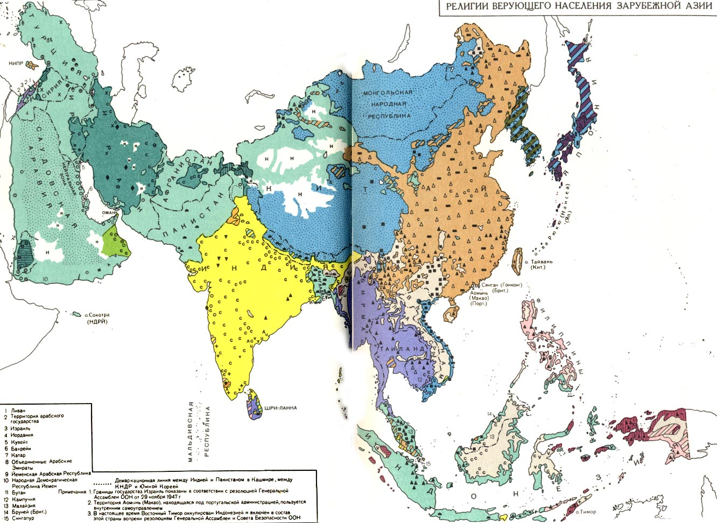

Slide 69
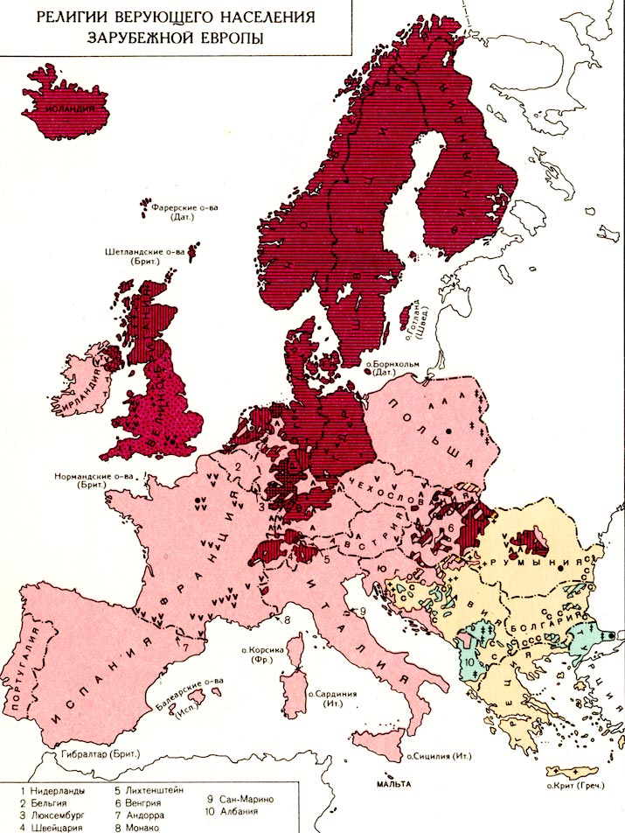

Slide 70
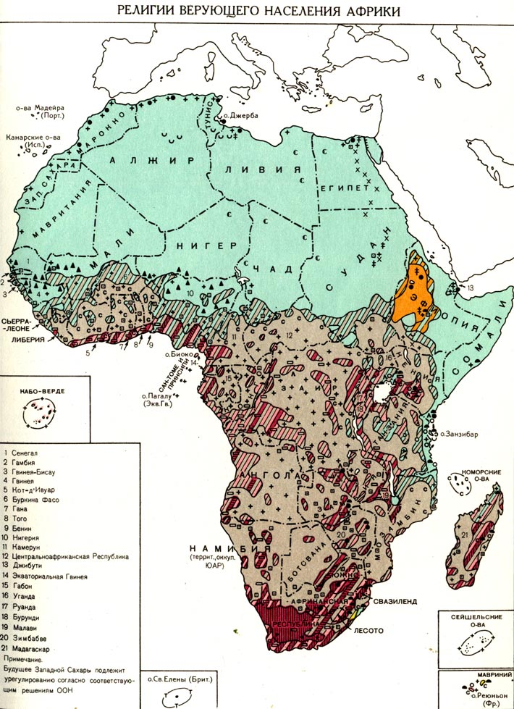

Slide 71


Slide 72
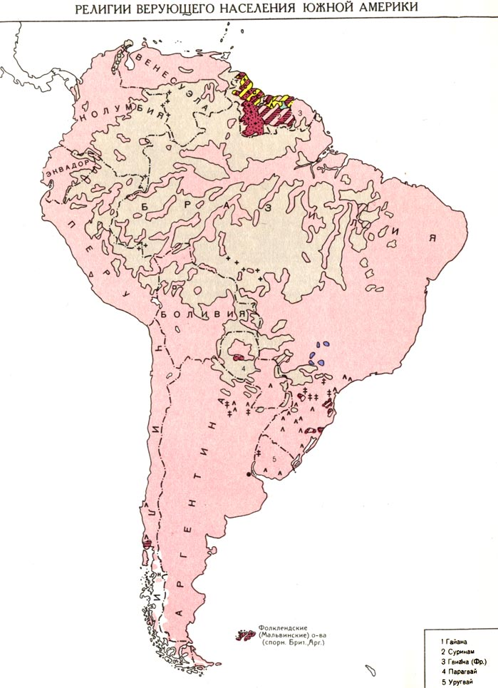

Slide 73
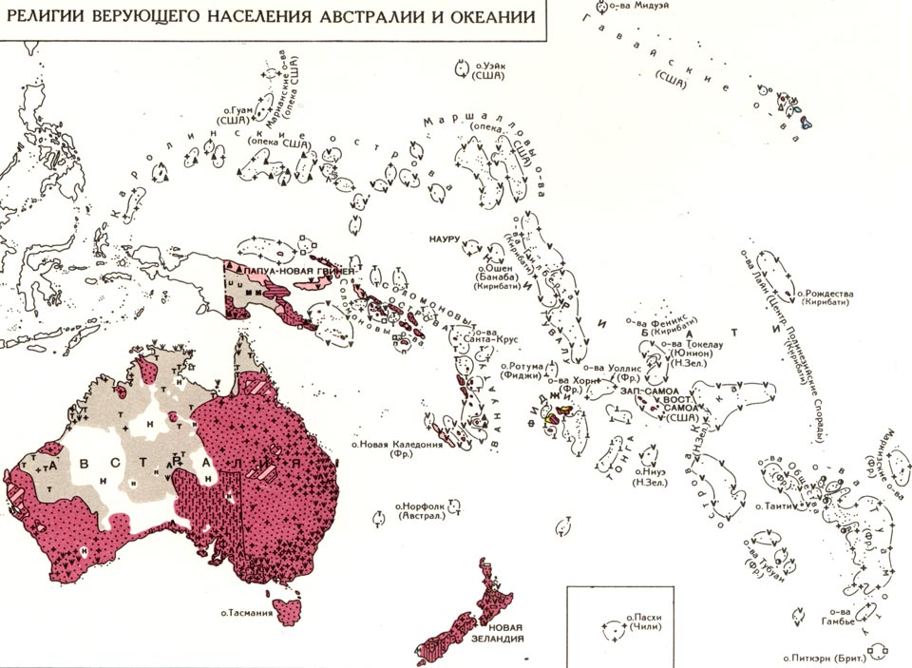

Slide 74
СПАСИБО ЗА ВНИМАНИЕ!

